Slide 1
МУНИЦИПАЛЬНОЕ БЮДЖЕТНОЕ ОБЩЕОБРАЗОВАТЕЛЬНОЕ УЧРЕЖДЕНИЕ
«МЕЛЬНИЧНОВСКАЯ СРЕДНЯЯ ШКОЛА»
БЕЛОГОРСКОГО РАЙОНА РЕСПУБЛИКИ КРЫМ
Презентация открытого урока по музыке
Календарно- обрядовые песни народов Крыма.
Тема :
"Где песня поётся, там счастливо живётся".
Учитель: Чаушева Л.М.
с.Мельничное 2022 г.
Notes:
Презентация открытого урока по музыке

Slide 2
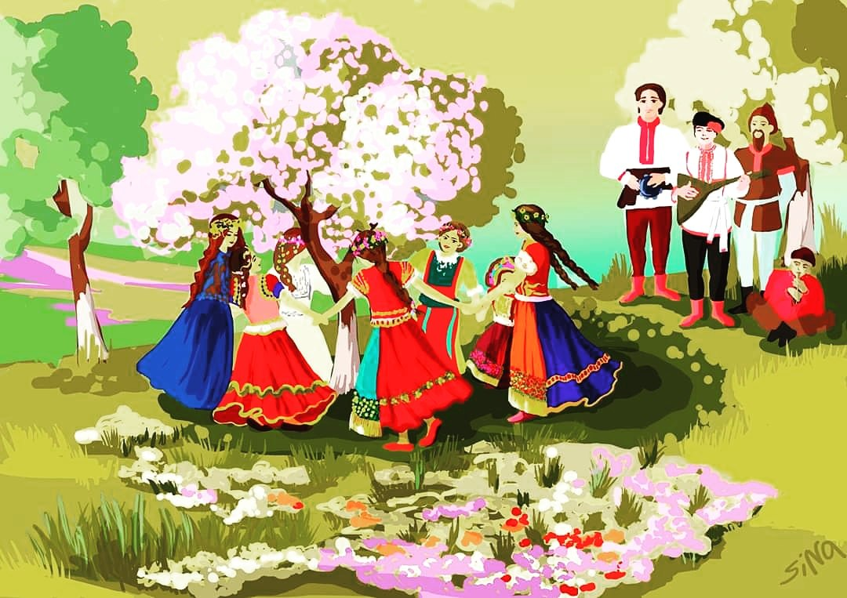
Эпиграфом к нашему уроку послужит фрагмент стихотворения Геннадия Дергачёва.
Есть у песни у народной
Родословная своя-
В ней напев звучит природный,
И родные всё слова.

Slide 3
 |  |  |  |  |  |  |  |  |  | 1
 |  |  |  |  |  |  |  |  |  | Л
 |  |  |  |  |  |  |  |  |  | Е
 |  |  |  |  |  |  |  |  |  | Г
 |  |  |  |  |  |  |  |  |  | Е
 |  |  |  |  |  |  | Ф |  |  | Н
 |  | 2 |  |  | 1 | К | О | Л | Я | Д | К | А
 |  | С |  |  |  |  | Л |  |  | А
 |  | К |  |  |  |  | Ь
2 | Ч | А | С | Т | У | Ш | К | А
 |  | З |  |  |  |  | Л
 |  | К |  |  | 3 | П | О | С | Л | О | В | И | Ц | А
 |  | А |  |  |  |  | Р

Slide 4
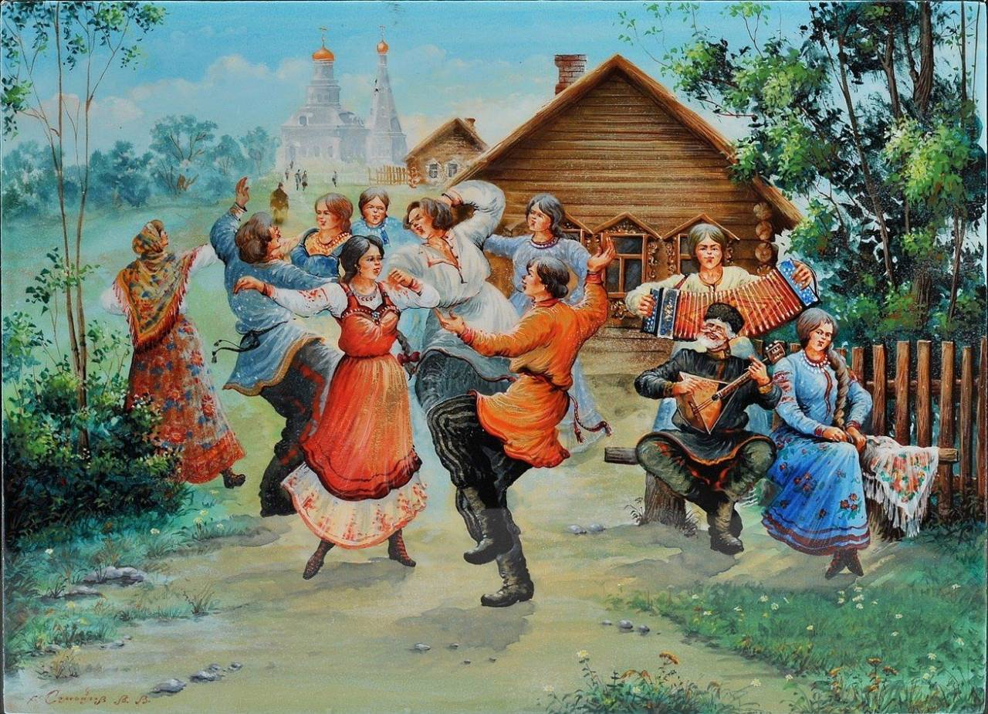
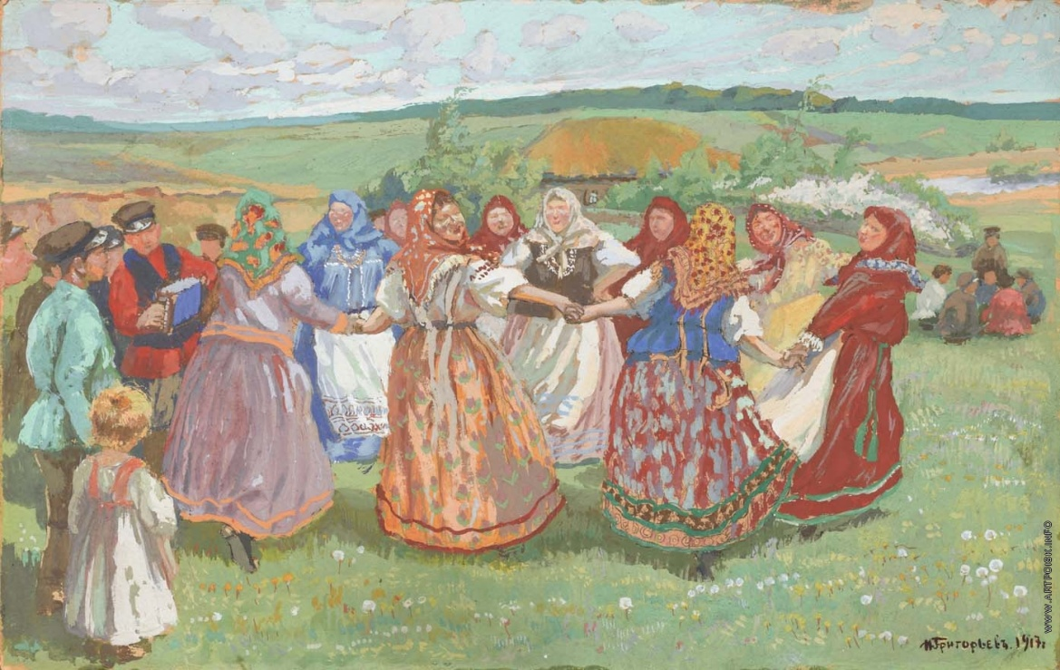
Фольклор – устное народное творчество.
Самая важная его черта- то, что фольклор является искусством народного слова.
Фольклор – устное народное творчество. Самая важная его черта- то, что фольклор является искусством народного слова.
Фольклор – устное народное творчество. Самая важная его черта- то, что фольклор является искусством народного слова.

Slide 5
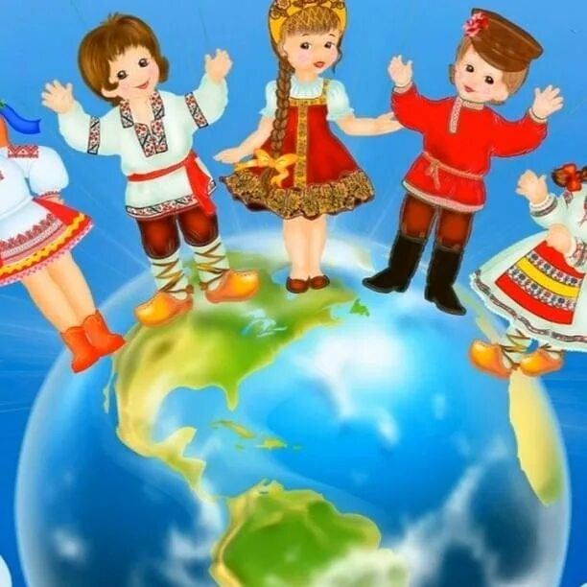
На свете много народностей – русские, немцы, греки, болгары, словаки, татары. И у каждого народа свои песни.

Slide 6
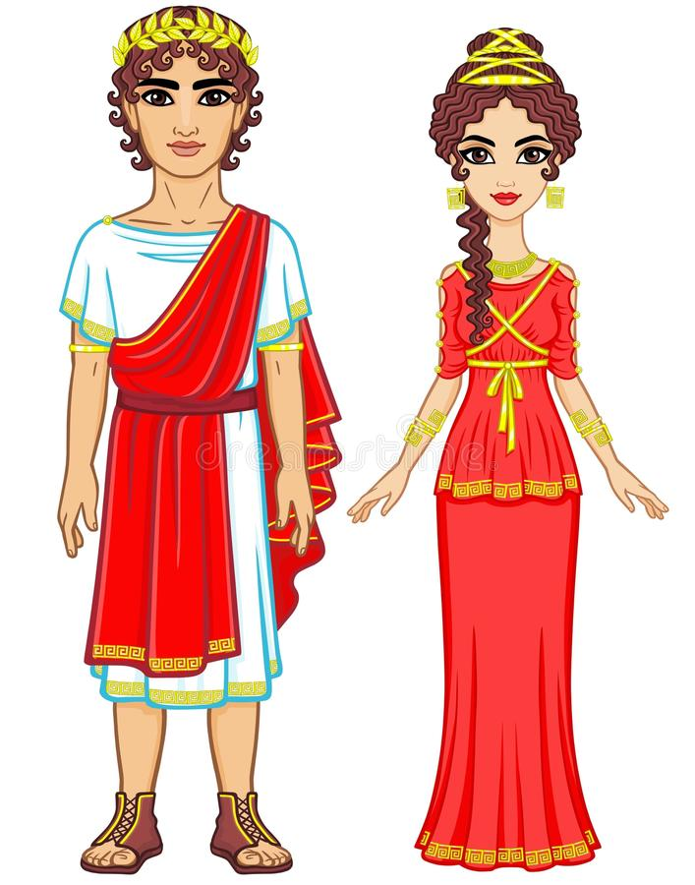
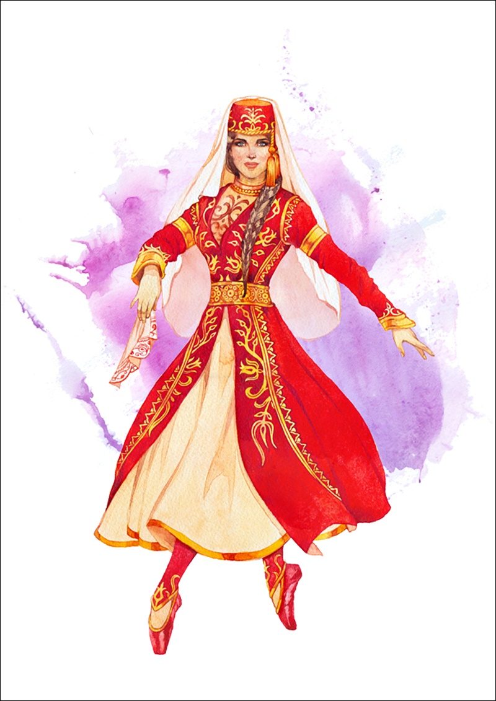
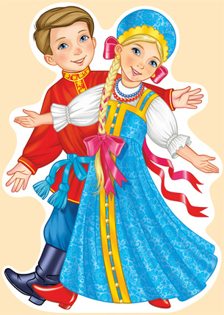
Календарно – обрядовыми песни :
русских, крымских татар и греков.

Slide 7
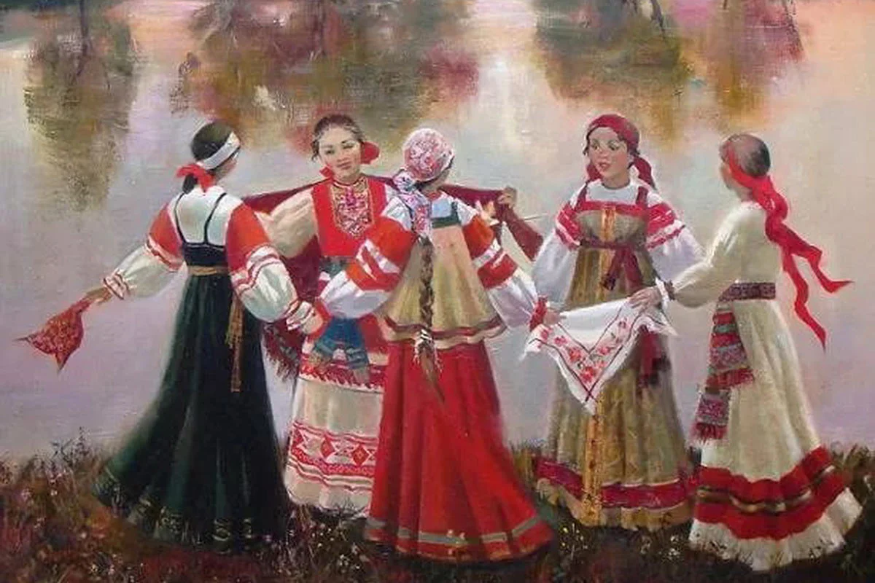
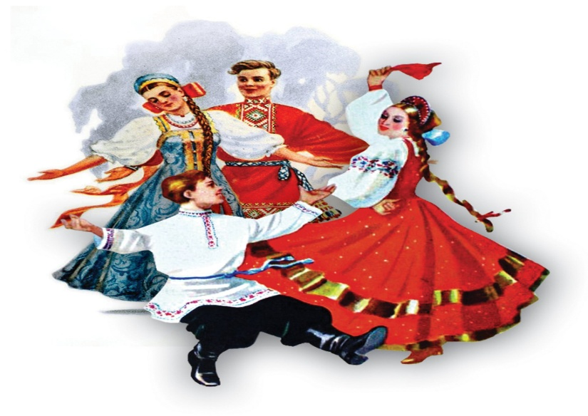
Древние славяне, были язычниками и поклонялись многим богам, которые в их сознании были связаны с силами природы- солнцем, ветром, дождём…
В их честь древние славнее совершали обряды, которые сопровождались пением, плясками, игрой на музыкальных инструментах.
Календарно-обрядовые песни получили свое названия из-за связи с распорядком полевых работ по годовому циклу.
Люди считали, что если все обрядовые песни и действия не будут исполнены, то в доме можно не ждать счастья, урожай не созреет, а в семье согласия не будет. Поэтому точное исполнение обряда – дело для народа очень серьезное.

Slide 8
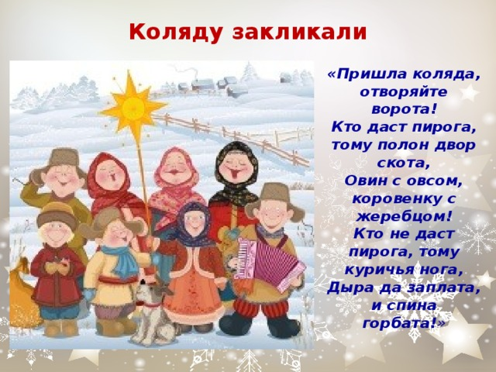
Рождественские песни
Рождественские праздники являлись значимыми днями для многих людей. Они продолжались с 24.12 по 6.01. Это время зимнего солнцестояния, которое разделяло календарные циклы между собой.
В сочельник (24.12) крестьяне приходили к соседям в гости и исполняли своеобразные песни-заклинания. Их называли колядками. Колядующие пели хозяевам домов песни, в которых были пожелания им здоровья, благополучия, счастья, добра и богатства. Колядки имели «заклинательный», магический характер.

Slide 9
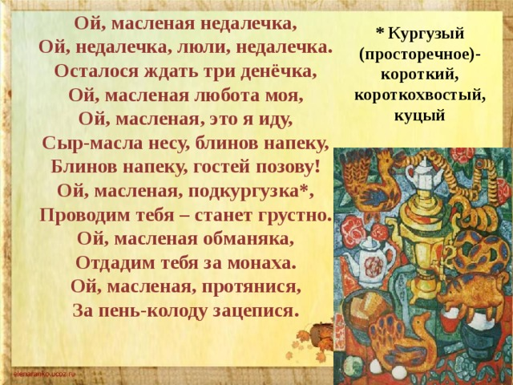
Масленичные песни
После Рождества наступала Масленица. Это был очень веселый и радостный праздник. Он играл важную роль в жизни русского народа. Обрядовые песни, исполняемые на Масленицу, помогали солнышку продвинуться по кругу. Тем самым люди прогоняли зиму и весело встречали весну.
Солнце и огонь – являлись главными символами этого праздника.
Проводы зимы сопровождались играми, народными забавами, шутками и смехом. Считали, что если обряд совершен неверно, то обильного урожая в будущий год можно не ждать. А также можно заметить, у календарно-обрядовых песен довольно простая форма. Они легко запоминаются. Песни построены на повторах.

Slide 10
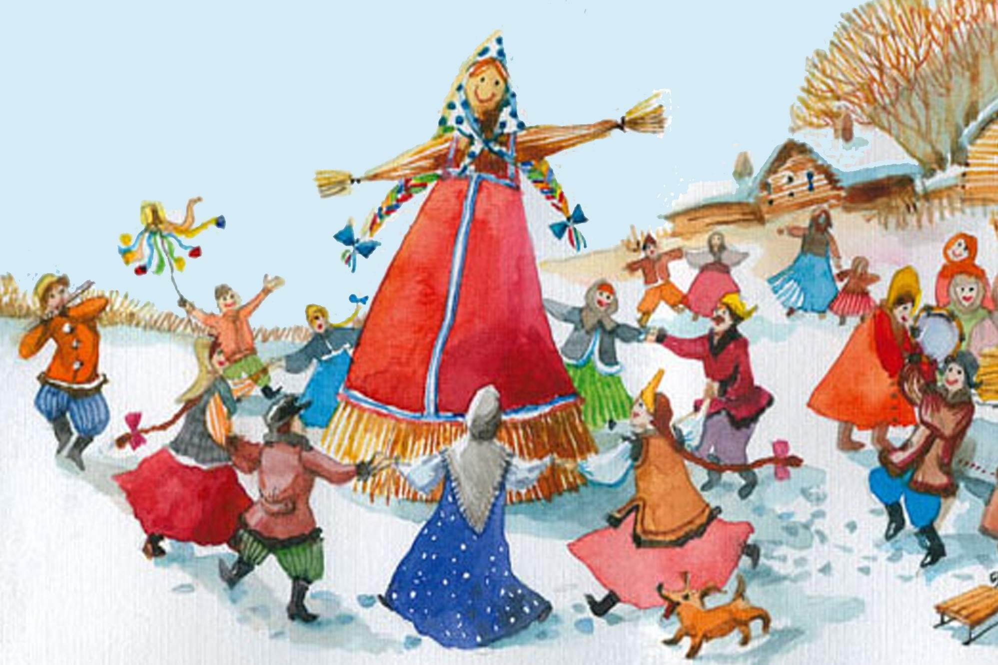

Slide 11
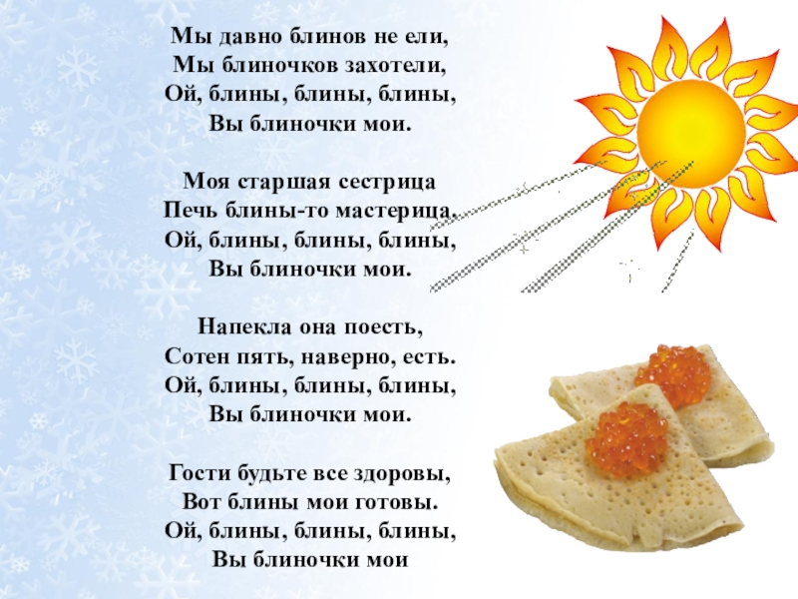

Slide 12
Следующую народность ,с которой мы сейчас познакомимся это Болгары.
Появление болгар в Крыму относится к началу XIX в.
Местами компактного проживания болгар были колония Кишлав, село Кабурчак (Белогорский район), село Желябовка (Нижнегорского района) , Коктебель, г. Старый Крым.
Народ, попавший в благоприятные условия для экономического развития ощущал потребность в известном культурном общении. Болгары сохраняли свои национальные особенности, оставаясь теми, какими были их предки, сохраняя уклад жизни, обычаи, традиции, песни.
Баба Марта.
По народным представлениям, год делился на два сезона: лето и зима. Еще в далеком прошлом болгары праздновали первое марта как день прихода весны. Они радовались пробуждению природы и началу полевых работ. В праздник все собирались, чтобы посмотреть как горит соломенное чучело, а вместе с ним исчезнет и зло, которое накопилось за зиму. Сохранился обряд перепрыгивания через костер.
Изготавливали мартеницы, (украшение, амулет из шерсти или ниток, которое повязывают в первый день марта, чтобы в течение года быть здоровыми, счастливыми... )скрученные из нитей и дарили друг другу с пожеланиями здоровья, счастья и добра. На Бабу Марту подростки ходили по селу с искусно сделанными бумажными или деревянными птицами, прикрепленными к шесту. Заходили в каждый дом и пели обрядовые песни, а их угощали сладостями.

Slide 13
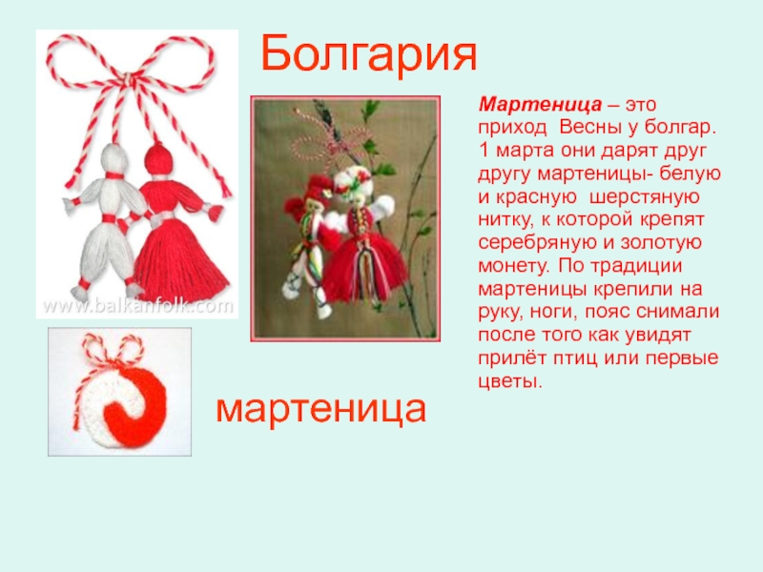

Slide 14


Slide 15
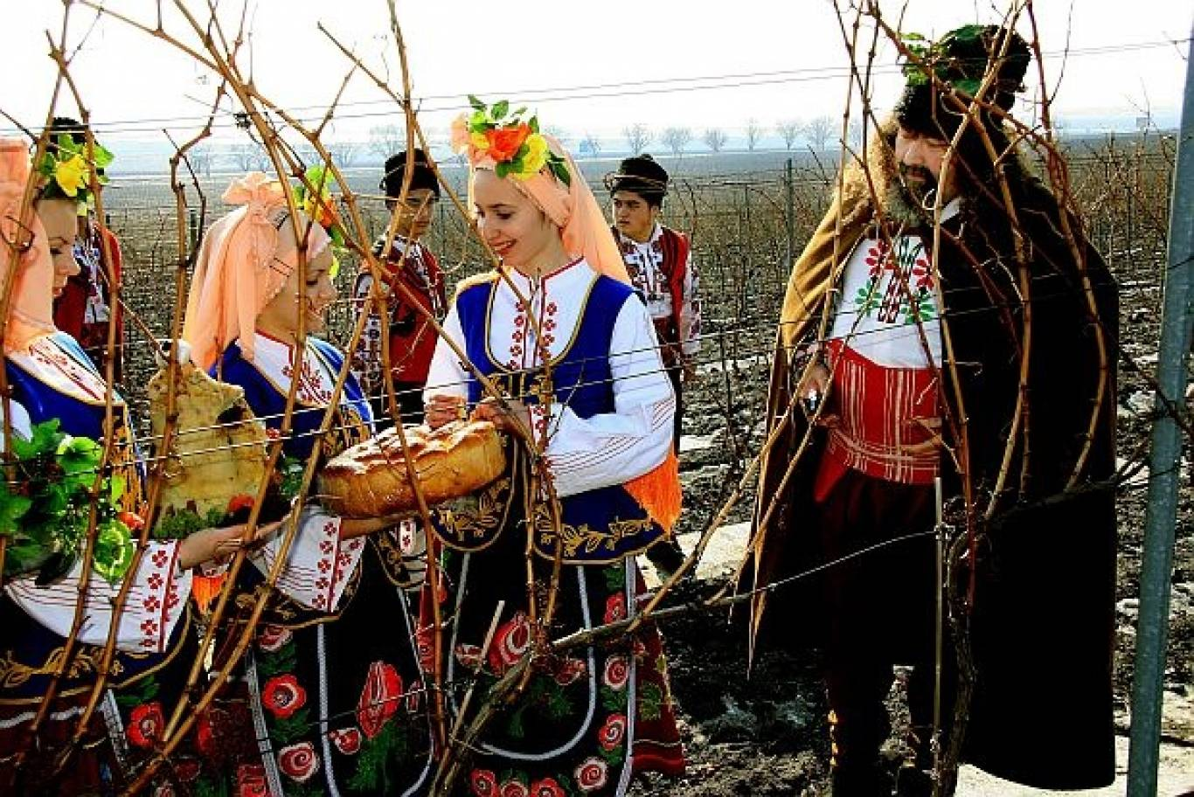
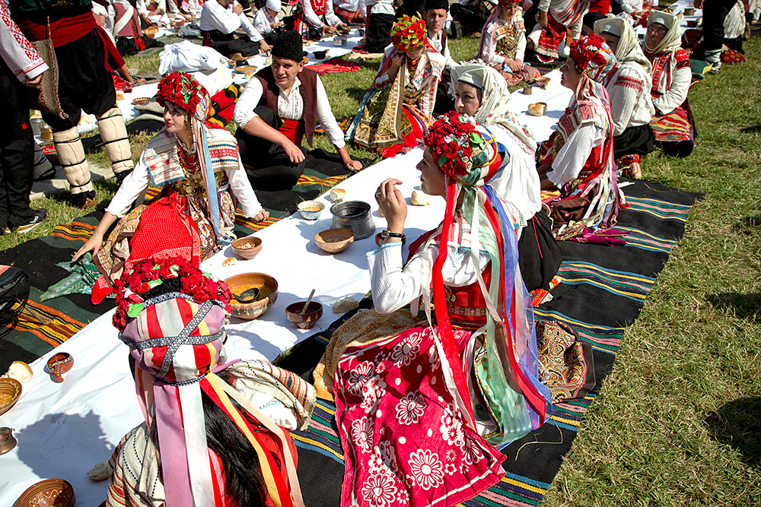
"Праздник Трифон зарезан»

Slide 16
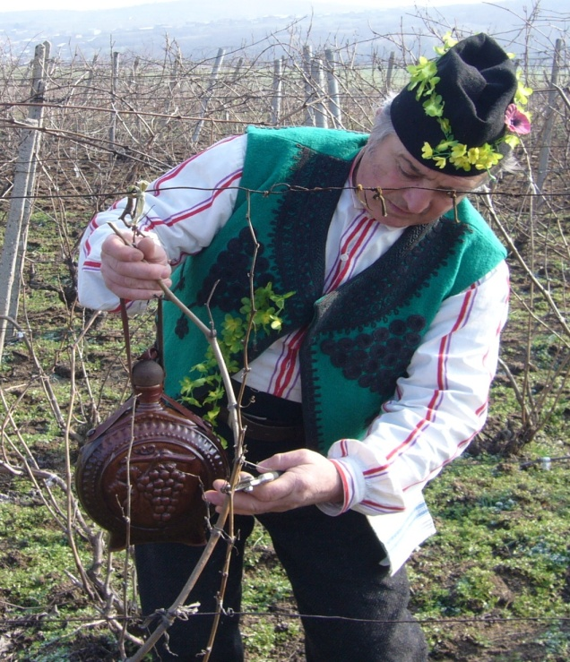
В весеннем цикле календарных праздников просматривается производственно-магическая основа. Традиционным весенним праздником у болгар с весьма разнообразными обычаями являлся Трифонов день. Он посвящен виноградной лозе. Считается, что Святой Трифон покровительствует виноградарству и виноделию. В его день происходила ритуальная обрезка лозы. Из срезанных прутьев делали венки и вешали на свои амбары. Считалось, что так сохранялось плодородие в доме. С Трифонова дня у болгар начинался цикл весенних праздников. В народе говорили: «Трифонов день – предвестник весны».

Slide 17
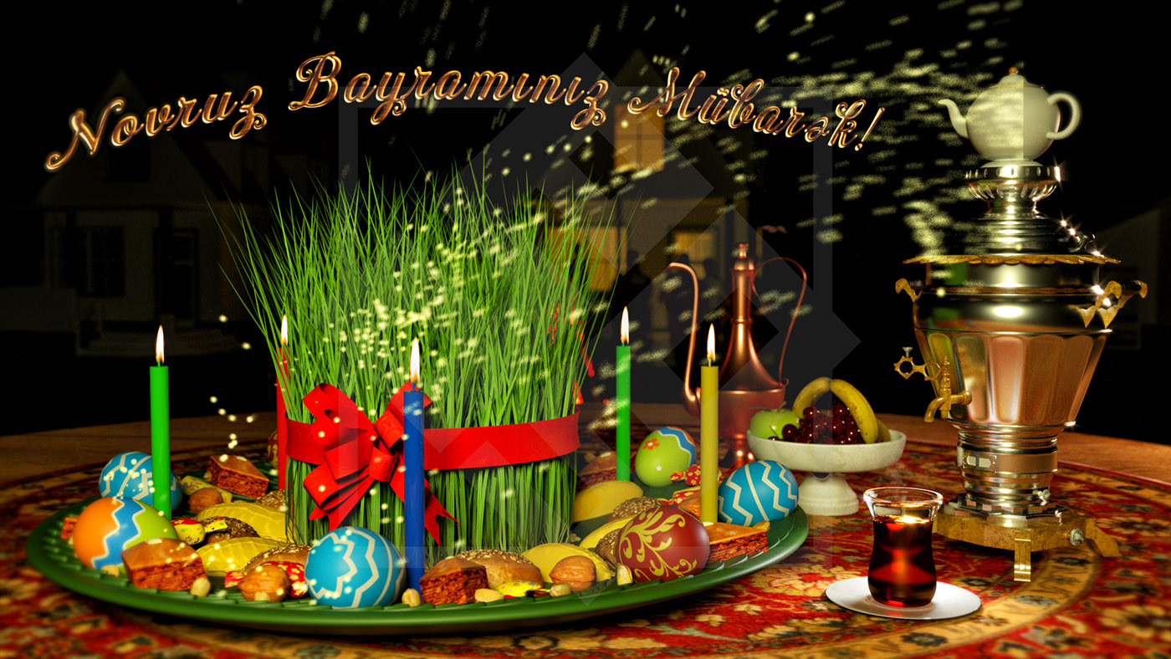
Праздник «НАВРЕЗ»

Slide 18
Наврез - древний праздник земледельцев. У крымских татар этот праздник, как и у всех тюркских народов, приходится на День весеннего равноденствия - 21 марта, т.е. в день вхождения Солнца в созвездие Овна, что само по себе является остаточным явлением языческого календаря. В переводе с иранского языка «наврез» - «новый день». Отмечается как начало нового хозяйственного года и весны.
Символика Наврез-байрама, веточки наврез-чичеги, которые должны придавать силу и здоровье всем, кого они коснуться, а недуг и невезение забрать на себя. По окончании обрядового действия подростки уносят эти веточки к водоёму и пускают их по воде.
С началом темноты мальчики собираются группами по 3-7 человек. Один из них наряжается козой, другие надевают приготовленные маски. По окончании обрядового действия подростки уносят эти веточки к водоёму и пускают их по воде. Мальчики группами переходят от одного двора к другому и поют традиционную песню «Сары эчким»Рыжая коза.

Slide 19
Встреча нового года.
В день Навреза пожилые люди после утреннего намаза посещают кладбище, где приводят в порядок могилы, читают поминальные молитвы, в которых каются за прегрешения, содеянные в прошедшем году, затем поминают души умерших родственников, просят Бога о хорошем урожае, умножении стада. В день праздника готовят суп из курицы с лапшой; считается хорошей приметой, если лапша "убежит" из кастрюли значит, год будет урожайным. В этот день девочки и мальчики одеты в праздничные наряды зеленого цвета, олицетворяющего пробуждение природы.
Первая борозда.
Наврез является первым месяцем начала полевых работ. Мужчины выходили в поле. Самый уважаемый старец, прочитав молитву, проводил первую борозду и бросал в землю первую горсть семян будущего урожая.

Slide 20
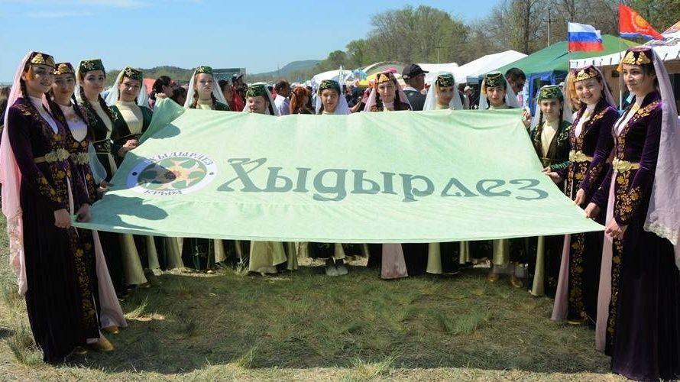
Хыдырлез

Slide 21
По традиции его праздновали в день, когда на зерновых появлялся первый колос. Это время называют «тепреч». Название праздника образовалось из двух имен мусульманских святых: Хыдыр и Ильяс. Хыдыр – проповедник защищает людей при несчастных случаях, от злых духов. Святой Ильяс управляет громом, источниками воды, оберегает скот. Хыдыр появляется с Востока, а Ильяс – с Запада.
День встречи их на данной местности (первая неделя мая) и есть начало праздника.
По мусульманской мифологии Хыдыр одевается в одежды зеленого цвета, а Ильяс – в голубые
Накануне хозяйки затевают тщательную уборку по всему дому, так как, по поверью, грязный дом Хыдырлез не посещает.
Неотъемлемая часть праздника - это спуск с горки заранее испеченных хлебцев. Если хлебец упадет лицевой стороной вверх, то будет хороший урожай, а если наоборот, то год будет неурожайный. Мужчины состязаются в борьбе - куреш. На этом празднике парни и девушки знакомятся друг с другом, происходят смотрины невест, их выбор. Всеобщее веселье завершается обязательным исполнением общего танца хоран - групповой танец, образующий круг
Культура народа сохранится, если каждый будет изучать и бережно хранить национальные традиции. А хранить традиции нужно начинать с собственной семьи. В первую очередь говорить на родном языке. Изучать историю своей семьи, собирая сведения о своих предках, сохранять память о них в сердцах будущих поколений. Без языка не будет народа, забудется крымскотатарская культура, без нее забудется прошлое. А без прошлого не будет будущего у моего народ.

Slide 22
